Slide 1
UML-Les diagrammes

Slide 2
Plan
Stéréotype de classe
Paquetage
Les différents diagrammes UML

Slide 3
Stéréotype de classe

Slide 4
Stéréotype de classe
Un stéréotype sert à subdiviser les classes en grandes familles
Une classe a au moins un stéréotype :
Classe "Boundary" ou classe à la frontière du domaine
Classe entité
Classe de contrôle
Classe utilitaire
Meta classe
Classe d'exception
Interface
Notes:
Notes : ……………………………………………………………………………………………………………………………………………………………………………………………………………………………………………………………………………………………………………………………………………………………………………………………………………………………………………………………………………………………………………………………………………………………………………………………………………………………………………………………………………………………………………………………………………………………………………………………………………………………………………………………………………………………………………………………………………………………………………………………………………………………………………………………………………………………………………………………………………………………………………………………………

Slide 5

Stéréotype de classe: Classe "frontière"
Une classe "boundary" modélise :
la communication entre les intervenants autour du système et ses propres tâches. Classes "boundary" typiques :
Interface utilisateur
Protocole de communication (interface système)
Interface d'impression
Capteurs
l'interface avec un autre système (facturation client).
Les caractéristiques d'une telle classe sont :
Les informations passées à l'autre système,
Le protocole utilisé pour "parler" à l'autre système.
Notes:
Notes : ……………………………………………………………………………………………………………………………………………………………………………………………………………………………………………………………………………………………………………………………………………………………………………………………………………………………………………………………………………………………………………………………………………………………………………………………………………………………………………………………………………………………………………………………………………………………………………………………………………………………………………………………………………………………………………………………………………………………………………………………………………………………………………………………………………………………………………………………………………………………………………………………………

Slide 6
Stéréotype de classe: Classe "frontière"
Comment les découvrir ?
En examinant chaque couple « acteur physique et scénario". On découvre une classe interface.
Durant le maquettage, ces classes peuvent être redéfinies en fonction des mécanismes de l'interface utilisateur.
Des prototypes et des maquettes de fenêtres peuvent être créés pour communiquer le "look and feel" de la classe boundary à l'utilisateur.
Notes:
Notes : ……………………………………………………………………………………………………………………………………………………………………………………………………………………………………………………………………………………………………………………………………………………………………………………………………………………………………………………………………………………………………………………………………………………………………………………………………………………………………………………………………………………………………………………………………………………………………………………………………………………………………………………………………………………………………………………………………………………………………………………………………………………………………………………………………………………………………………………………………………………………………………………………………

Slide 7
Stéréotype de classe: Classe "entité"
Une classe "entity" modélise les informations persistantes et les comportements associés.
Les caractéristiques d'une telle classe sont :
Elle reflète une réalité,
Elle a besoin des tâches internes du système,
Notes:
Notes : ……………………………………………………………………………………………………………………………………………………………………………………………………………………………………………………………………………………………………………………………………………………………………………………………………………………………………………………………………………………………………………………………………………………………………………………………………………………………………………………………………………………………………………………………………………………………………………………………………………………………………………………………………………………………………………………………………………………………………………………………………………………………………………………………………………………………………………………………………………………………………………………………………

Slide 8
Stéréotype de classe: Classe « contrôle »
Une classe "contrôle" supervise d'autres classes, assure la coordination entre classes
Elle crée, initialise et détruit les objets contrôlés,
Elle contrôle le séquencement, ou coordonne l'exécution des objets contrôlés. Elle n'a pas de "responsabilités" ceci est l'apanage des classes entity et boundary
Elle contrôle la concurrence entre classes contrôlées,
Elle est l'implantation d'un objet intangible,
Au départ , on crée une classe "contrôle" pour chaque use-case; cette classe gère le flot d'évènements dans le use-case,
Au fur et à mesure de l'avancement de l'analyse, les classes "contrôles" peuvent être supprimées, découpées ou regroupées.
Notes:
Notes : ……………………………………………………………………………………………………………………………………………………………………………………………………………………………………………………………………………………………………………………………………………………………………………………………………………………………………………………………………………………………………………………………………………………………………………………………………………………………………………………………………………………………………………………………………………………………………………………………………………………………………………………………………………………………………………………………………………………………………………………………………………………………………………………………………………………………………………………………………………………………………………………………………

Slide 9
Stéréotype de classe: Classe « interface »
Une classe « interface" représente l’élément le plus abstrait du diagramme des classes
Une interface ressemble à une classe abstraite mais avec une différence importante : une interface ne peut pas inclure de code. Dans Java, le mécanisme d'interface est un moyen destiné à remplacer l'héritage multiple.
Une interface est une déclaration de classe spécialisée qui peut déclarer des constantes et des déclarations de méthodes, mais pas leur implémentation. Vous ne pouvez pas placer de code dans une interface.
Notes:
Notes : ……………………………………………………………………………………………………………………………………………………………………………………………………………………………………………………………………………………………………………………………………………………………………………………………………………………………………………………………………………………………………………………………………………………………………………………………………………………………………………………………………………………………………………………………………………………………………………………………………………………………………………………………………………………………………………………………………………………………………………………………………………………………………………………………………………………………………………………………………………………………………………………………………

Slide 10
Stéréotype de classe: Autres stéréotypes
Une classe « utilitaire » permet de regrouper des fonctions telles que des fonctions mathématiques ou des fonctions de conversion.
Elles ne peuvent pas être instanciées.
Une classe « métaclasse » est la classe d’une classe (utilisée en Smalltalk). Pour des besoins de classement, vous pouvez créer vos propres stéréotypes.
Notes:
Notes : ……………………………………………………………………………………………………………………………………………………………………………………………………………………………………………………………………………………………………………………………………………………………………………………………………………………………………………………………………………………………………………………………………………………………………………………………………………………………………………………………………………………………………………………………………………………………………………………………………………………………………………………………………………………………………………………………………………………………………………………………………………………………………………………………………………………………………………………………………………………………………………………………………

Slide 11
Paquetage

Slide 12
Paquetage
Un paquetage ou package est un mécanisme servant à organiser des éléments en groupes.
Les packages peuvent être mis en relation
Package IHM
Package Interface
Package Règles métiers
Notes:
Notes : ……………………………………………………………………………………………………………………………………………………………………………………………………………………………………………………………………………………………………………………………………………………………………………………………………………………………………………………………………………………………………………………………………………………………………………………………………………………………………………………………………………………………………………………………………………………………………………………………………………………………………………………………………………………………………………………………………………………………………………………………………………………………………………………………………………………………………………………………………………………………………………………………………

Slide 13
Paquetage
Eviter le cycle de dépendance
Package A
Package Règles métiers
Package X
Notes:
Notes : ……………………………………………………………………………………………………………………………………………………………………………………………………………………………………………………………………………………………………………………………………………………………………………………………………………………………………………………………………………………………………………………………………………………………………………………………………………………………………………………………………………………………………………………………………………………………………………………………………………………………………………………………………………………………………………………………………………………………………………………………………………………………………………………………………………………………………………………………………………………………………………………………………

Slide 14
Paquetage
Un package regroupant les objets techniques assurant la persistance stéréotype <<infrastructure>>
pour un domaine donné (paie, comptabilité, …) stéréotype <<entité externe>>
Un package pour les interfaces par domaine également stéréotype <<application>>
Un package pour les services d'impression stéréotype <<infrastructure>>
Notes:
Notes : ……………………………………………………………………………………………………………………………………………………………………………………………………………………………………………………………………………………………………………………………………………………………………………………………………………………………………………………………………………………………………………………………………………………………………………………………………………………………………………………………………………………………………………………………………………………………………………………………………………………………………………………………………………………………………………………………………………………………………………………………………………………………………………………………………………………………………………………………………………………………………………………………………

Slide 15
Les différents diagrammes UML

Slide 16
Les concepts UML
UML est utilisé pour modéliser visuellement :
Les interactions entre le système et le monde extérieur
Le comportement du système
La structure du système
Les composants du système
Notes:
Notes : ……………………………………………………………………………………………………………………………………………………………………………………………………………………………………………………………………………………………………………………………………………………………………………………………………………………………………………………………………………………………………………………………………………………………………………………………………………………………………………………………………………………………………………………………………………………………………………………………………………………………………………………………………………………………………………………………………………………………………………………………………………………………………………………………………………………………………………………………………………………………………………………………………

Slide 17
Les diagrammes UML
Nous distinguerons deux catégories :
Statique :
Diagramme des cas d’utilisation
Diagramme objets
Diagramme de classes
Diagramme des composants
Diagramme de déploiement
Dynamique :
Diagramme de séquences
Diagramme de collaboration
Diagramme d’états
Diagramme d’activités

Slide 18
Statique
le diagramme de cas d'utilisation représente les relations entre les acteurs et les fonctionnalités du système. Les cas d'utilisation présentent une vue externe de la façon d'utiliser un système, que ce soit l'application, un sous-système, une fonction, un composant.
le diagramme de classes est un ensemble d'éléments statiques qui montre la structure d'un modèle (les classes, leur type, leur contenu et leurs relations).
le diagramme d'objets (objet : instance d'une classe) représente les objets et les liens entre eux. Il permet d'affiner un aspect particulier d'un diagramme de classes pour un contexte donné.
le diagramme de composants montre les éléments logiciels (exécutables, librairies, fichiers qui constituent le système) et leurs dépendances.
le diagramme de déploiement indique la répartition physique des matériels du système (processeurs, périphériques) et leurs connexions.

Slide 19
Dynamique
le diagramme de séquence représente les messages échangés entre les objets. Il donne une notion temporelle aux messages.
le diagramme de collaboration représente les messages échangés entre les objets. Il insiste plus particulièrement sur la notion organisationnelle.
le diagramme d'états/transitions décrit le cycle de vie des objets formalisés dans une classe (une classe ne se voit donc associer qu'un cycle de vie).
le diagramme d'activités décrit le déroulement d'un processus formalisé éventuellement dans un cas d'utilisation, il modélise les actions effectuées sur le système (peut permettre de présenter un processus métier).

Slide 20
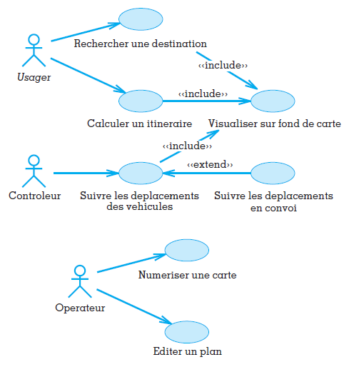
le diagramme de cas d'utilisation
Il représente les relations entre les acteurs et les fonctionnalités du système. Les cas d'utilisation présentent une vue externe de la façon d'utiliser un système, que ce soit l'application, un sous-système, une fonction, un composant.

Slide 21
le diagramme de cas d'utilisation
Rappel sur extends et include: Attention au sens de la flèche !
A - - -include- - ->B : quand A est fait, B l'est aussi
A - - -extends- - ->B : quand B est fait, A peut l‘être mais pas obligatoirement.

Slide 22
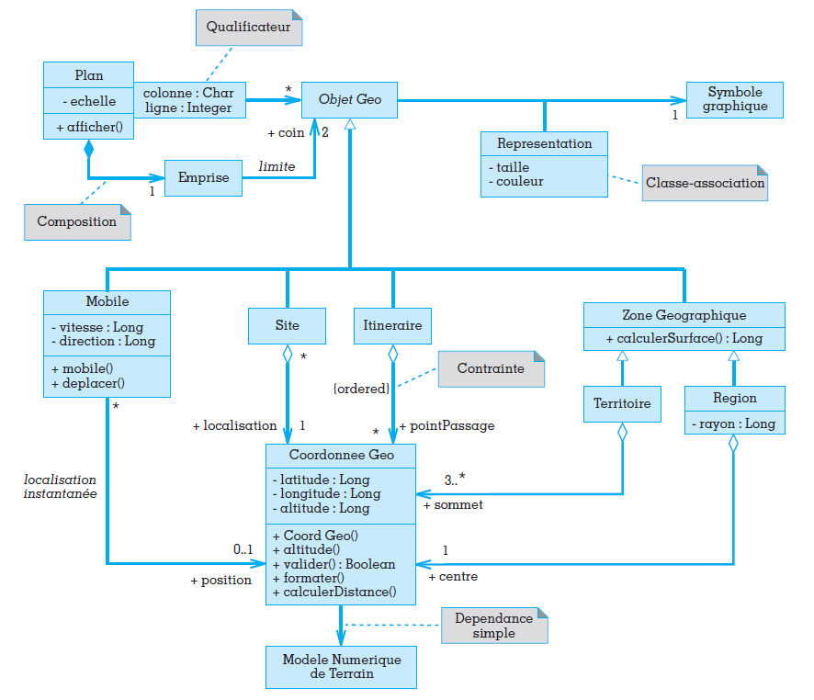
Le diagramme de classes
Il est un ensemble d'éléments statiques qui montre la structure d'un modèle (les classes, leur type, leur contenu et leurs relations).

Slide 23
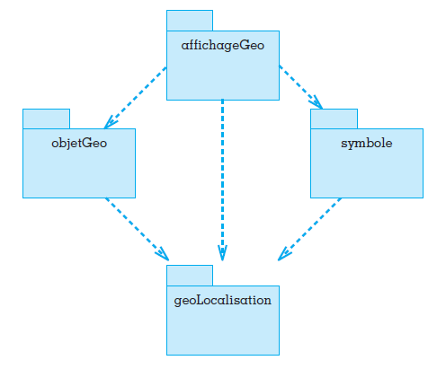
Le diagramme de classes (suite)
Il est indispensable d’organiser les classes et de structurer le modèle pour le maîtriser dans sa globalité. Cette démarche de structuration nécessite la création d’entités permettant de regrouper les classes par thèmes selon des critères plus ou moins formels pour constituer une synthèse du modèle. En UML, une telle entité prend le nom de paquetage (ou package en anglais).
Un paquetage décrit un sous-ensemble du modèle et qu’il peut faire l’objet d’un diagramme indépendant offrant une vue détaillée de ce sous-ensemble.
UML permet de représenter graphiquement les paquetages dans les diagrammes de classes. La notation retenue correspond à un symbole prenant la forme d’un dossier par analogie avec l’objet destiné communément à ranger des documents : les paquetages servent à « ranger » les classes.
Les paquetages doivent être organisés et structurés en fonction de leurs interdépendances.

Slide 24
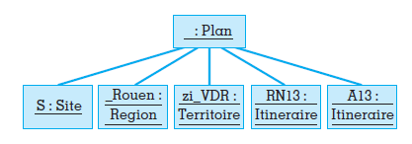
le diagramme d'objets
Il représente les objets et les liens entre eux. Il permet d'affiner un aspect particulier d'un diagramme de classes pour un contexte donné.
Dans la représentation d’un objet, le nom de l’objet référencé dans la boîte est souligné et suivi de « : » et du nom de sa classe d’appartenance.
Les attributs définis sur un objet peuvent prendre des valeurs particulières qui sont celles de l’instance considérée.
Il n’est pas nécessaire de faire apparaître les cardinalités de relation entre objets puisque l’on représente explicitement les instances mises en jeu par la relation.
Les diagrammes d’objets sont utilisés pour traduire des structures particulières qui mettent en jeu plusieurs instances d’une même classe et/ou de différentes classes.
La formalisation de la collaboration entre les objets peut alors être modélisée en complétant le diagramme d’objets pour le transformer en un diagramme de collaboration.

Slide 25
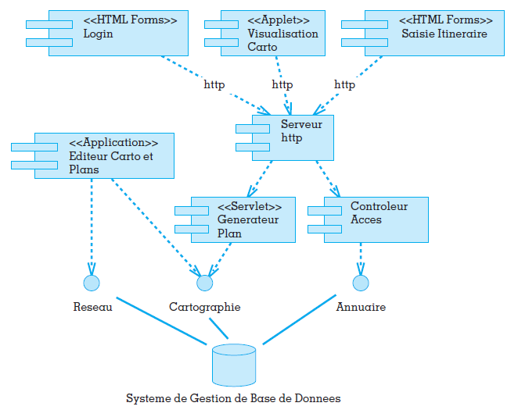
le diagramme de composants
Il montre les éléments logiciels (exécutables, librairies, fichiers qui constituent le système) et leurs dépendances.

Slide 26
le diagramme de composants (suite)
Les diagrammes de composants permettent de représenter les éléments ou les articles de la configuration du logiciel et leurs liens de dépendance. Ils formalisent ainsi les solutions techniques choisies pour la réalisation et l’intégration du logiciel en faisant apparaître explicitement les programmes principaux, les bibliothèques, les modules, les « composants sur étagère » etc., ainsi que la structure globale dans laquelle ils prennent place.
Chaque composant traduit une réalisation particulière d’une ou de plusieurs entités préalablement modélisées dans des diagrammes de classes. La nature des composants est souvent très liée à la technologie choisie, à l’environnement d’exécution et au langage cible.
Les composants peuvent être organisés en paquetages qui, dans ce cas, sont assimilés à des sous-systèmes logiciels. Chaque sous-système et chaque composant peut être représenté sur le diagramme de composants et caractérisé par une ou plusieurs interfaces qu’il met à la disposition des autres composants de l’architecture.

Slide 27
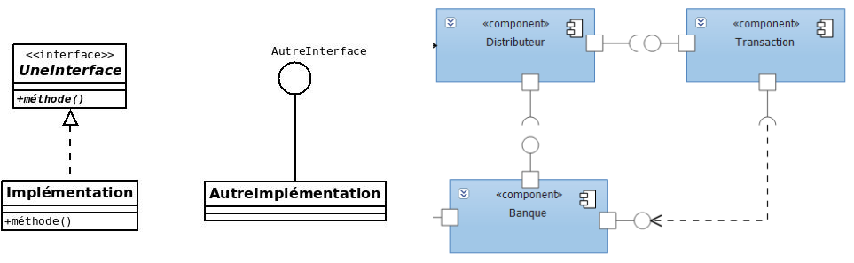
le diagramme de composants (suite)
UML permet de modéliser ces interfaces soit en utilisant une notation équivalente à celle de la classe avec la mention <<interface>> dans le compartiment supérieur, soit en utilisant un symbole spécifique qui prend la forme d’un petit cercle.
Différentes notations UML de la réalisation d’interface:

Slide 28
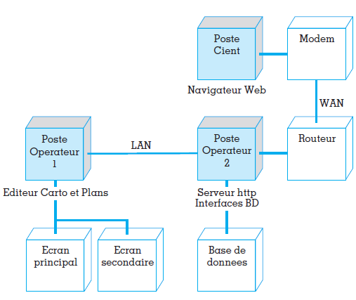
le diagramme de déploiement
Il indique la répartition physique des matériels du système (processeurs, périphériques) et leurs connexions

Slide 29
le diagramme de déploiement (suite)
Les diagrammes de déploiement montrent la disposition physique des différents matériels (les noeuds ) qui composent le système et la répartition des programmes exécutables sur ces matériels. Ces diagrammes peuvent présenter un intérêt pour la modélisation d’architectures à objets distribués puisqu’ils permettent de formaliser la répartition des composants sur le réseau.
Les diagrammes de déploiement permettent de représenter les nœuds de l’architecture physique sous forme de cubes reliés les uns aux autres par des traits simples qui correspondent aux liens de communication physique (bus matériel, réseau de télécommunication, etc.). Les nœuds peuvent être des processeurs sur lesquels s’exécutent les tâches identifiées dans l’architecture du logiciel) ou des ressources particulières qui correspondent aux éléments matériels mis en œuvre dans l’architecture (capteurs, équipements, périphériques, etc.). Les tâches exécutées sur un processeur sont listées sous la face frontale du cube représentant le processeur considéré.

Slide 30
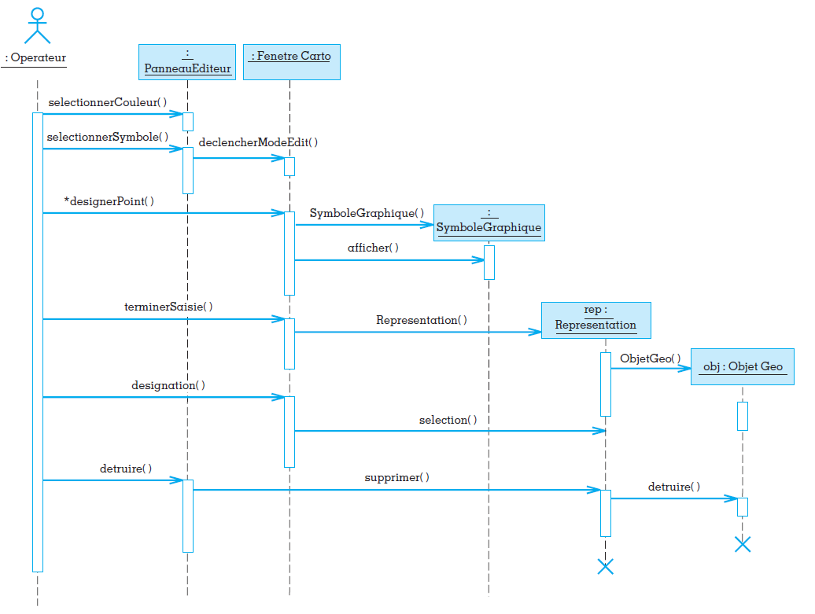
le diagramme d’interaction: le diagramme de séquence système ouvert
Il représente les messages échangés entre les objets. Il donne une notion temporelle aux messages.

Slide 31
le diagramme de séquence ouvert/ le diagramme d’interaction
Un diagramme de séquence se lit de haut en bas suivant une logique temporelle : le début du scénario est décrit en haut de page et la fin du scénario en bas de page. Les objets participants sont présentés en en-tête et sous chaque symbole rectangulaire, on trace un trait vertical symbolisant la ligne de vie de l’objet. Cette ligne permet de matérialiser l’existence de l’objet et le déroulement séquentiel des opérations qu’il exécute entre le moment de sa création et le moment de sa destruction. Pour modéliser les interactions entre acteurs et objets ou entre objets collaborant, on trace ensuite sur le même diagramme des flèches qui représentent les messages échangés pour déclencher les opérations nécessaires.
Sur envoi d’un message, une méthode de l’objet destinataire est invoquée et une opération est exécutée. L’exécution de cette opération peut être représentée par un rectangle vertical superposé à la ligne de vie de l’objet qui la réalise.
Les appels peuvent être synchrones ou asynchrones :
Un appel synchrone est symbolisé avec une flèche à deux pointes. On ne précise pas nécessairement le retour: lorsque l’opération appelée est terminée, le contrôle est implicitement restitué à l’appelant.
Un appel asynchrone est symbolisé avec une flèche à une seule pointe et un retour explicite: l’appelant n’est pas bloqué pendant l’exécution de l’opération appelée.
En général, l’appel est synchrone et le contrôle est implicitement restitué à l’appelant lorsque l’opération se termine.

Slide 32
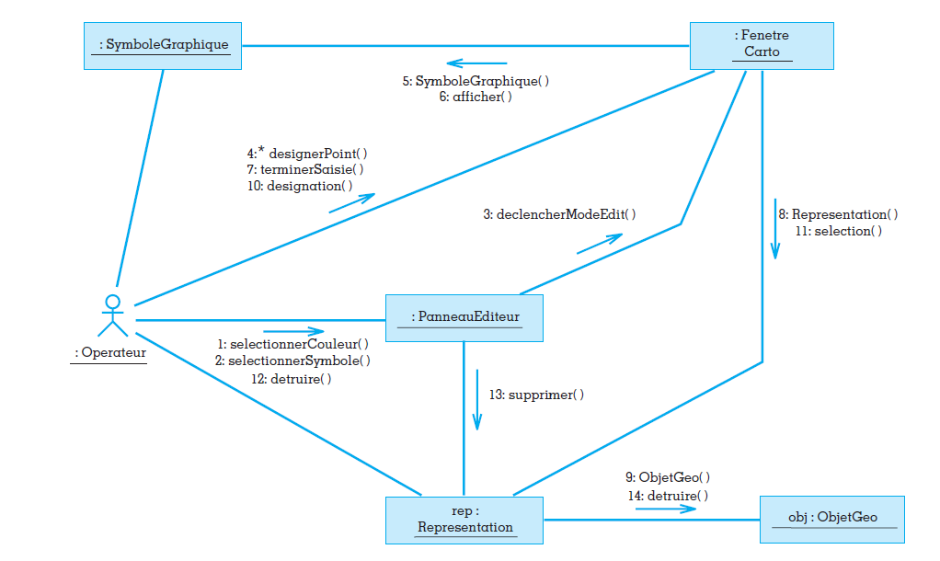
le diagramme de collaboration/communicatio n
Il représente les messages échangés entre les objets. Il insiste plus particulièrement sur la notion organisationnelle.

Slide 33
le diagramme de collaboration
Le diagramme de collaboration propose une représentation équivalente à celle des diagrammes de séquence. On vient plaquer les flux de messages entre objets sur le diagramme d’objets. Cela permet de vérifier que la structure du modèle de classe est satisfaisante et que les liens entre objets permettent de naviguer dans le modèle pour dérouler le scénario voulu. La séquence des opérations est représentée par un numéro d'ordre sur chaque flèche figurant un message.

Slide 34
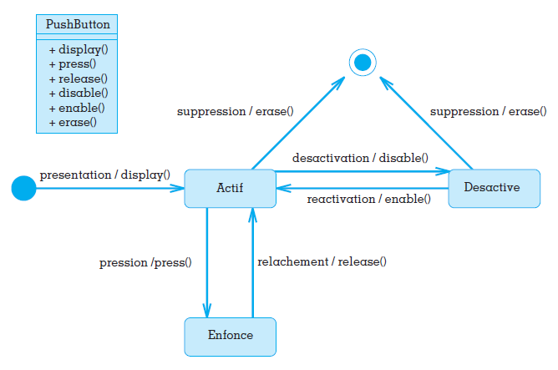
le diagramme d'états/transitions
Il décrit le cycle de vie des objets formalisés dans une classe (une classe ne se voit donc associer qu'un cycle de vie). Exemple du Button.

Slide 35
le diagramme d'états/transitions
Les diagrammes d’états, ou diagrammes états-transitions, sont basés sur le concept de machine à états finis qui s’attache à la modélisation de processus complexes sous la forme d’automates.
Ils offrent le moyen de formaliser le « cycle de vie » d’un système ou d’un objet, c’est-à-dire de décrire ses réactions en fonction de son état courant et des événements qui peuvent survenir durant sa mise en œuvre. Ces diagrammes sont généralement utilisés pour compléter la description des classes d’objets actifs. Ces classes, appelées classes actives en UML, se distinguent graphiquement des autres par un contour en trait gras dans les diagrammes de classes. Elles peuvent également être complétées par une description des événements et signaux auxquels sont soumis les objets. Dans ce cas, un troisième compartiment est ajouté sur la représentation en plus de ceux dédiés aux attributs et aux méthodes. C’est précisément pour expliciter les réactions des objets par rapport à ces événements et signaux que les diagrammes d’états sont utilisés.
Chaque objet actif correspond à un processus indépendant (process ou thread ) et plusieurs objets actifs peuvent cohabiter au sein d’un même système, entraînant ainsi des problèmes potentiels de parallélisme et de concurrence. Le modèle doit alors pouvoir expliciter les règles de cohabitation et les éventuelles modalités de synchronisation entre les différents processus. Les diagrammes d’interactions offrent alors une première solution de représentation et les signaux transmis d’un processus à l’autre se traduisent, dans ce cas, par des messages échangés entre objets actifs. Pour compléter et préciser le modèle, UML propose de décrire par un diagramme d’états le comportement de chaque objet impliqué. Au contraire des diagrammes d’interactions qui ne traitent que quelques scénarios représentatifs mettant en jeu une collaboration d’objets, les diagrammes d’états offrent un moyen de formaliser, avec précision et exhaustivité, le comportement spécifique de chaque objet.

Slide 36
le diagramme d'états/transitions
Un état modélise une situation particulière dans laquelle l’objet peut se trouver au cours de son existence. Cette situation se caractérise par la satisfaction de certaines conditions, par une activité en cours de réalisation ou encore par l’attente d’un événement. En UML, un état est représenté par un rectangle aux coins arrondis dans lequel figure un label caractéristique. L’automate décrit les changements d’états de l’objet en fonction des sollicitations qu’il traite et des opérations qu’il réalise. Un changement d’état se traduit par une transition représentée par une flèche allant de l’état courant vers le nouvel état. Les transitions sont déclenchées par :
des signaux provenant d’autres objets
l’appel d’une opération de l’objet
l’occurrence d’un événement
un changement quelconque se traduisant par la satisfaction d’une expression conditionnelle

Slide 37
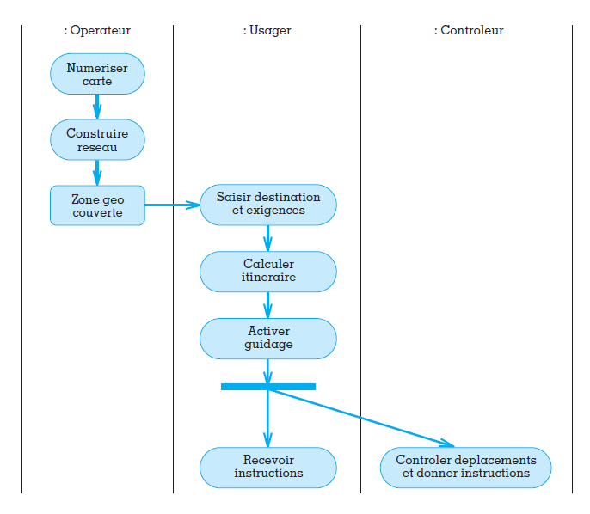
le diagramme d'activités
Il décrit le déroulement d'un processus formalisé éventuellement dans un cas d'utilisation, il modélise les actions effectuées sur le système (peut permettre de présenter un processus métier).

Slide 38
le diagramme d'activités
Les diagrammes d’activités permettent également de décrire la dynamique du système modélisé. On les utilise plutôt pour représenter la logique de traitement d’une méthode ou d’un cas d’utilisation.
Ils représentent un déroulement d’étapes regroupées séquentiellement dans des branches parallèles de flot de contrôle.
Il s’agit, en fait, d’une variante d’un automate où la priorité est donnée aux actions réalisées et non pas aux états résultants. On peut dire qu’il existe une sorte d’équivalence sémantique entre les diagrammes d’états et les diagrammes d’activités si l’on considère que la fin de la réalisation d’une activité correspond à un changement d’état entraînant le déclenchement d'une autre activité.
Les activités sont représentées par des formes géométriques composées de deux lignes horizontales jointes par des côtés arrondis. Ces formes encadrent les noms des activités. Chaque transition est représentée par une flèche qui peut :
relier deux activités qui s'enchaînent séquentiellement ;
relier une activité et une condition représentée par un losange quand l'enchaînement est régi par une alternative ;
relier une activité à une barre de synchronisation lorsque plusieurs activités sont déclenchées simultanément donnant naissance à plusieurs flux de contrôle concurrents ou, au contraire, lorsque plusieurs flux concurrents sont unifiés.
Les activités peuvent être représentées dans des couloirs (swimlines ) qui correspondent aux objets censés réaliser les opérations modélisées. UML permet également de spécifier des alternatives ou des contraintes de synchronisation entre activités.

Slide 39
Les vues UML
La vue logique : abstraction et encapsulation
Classes
Diagramme de classes
Stéréotypes
La vue des besoins utilisateurs
Cas d’utilisation et acteurs
Diagramme des cas d’utilisation
La vue des composants :
Composée des modules logiciels
La vue des processus :
pour environnement multitâches
La vue de déploiement :
Pour les environnements distribués
Représente l’architecture du système

Slide 40
rappels Objets et Classe

Slide 41
L’approche Objet - rappels
Concept de modélisation
objet
classe
instance
Concept d’activation
envoi de message
méthode
Concept de classification
généralisation
héritage

Slide 42
L’approche Objet – rappels Objets et Classe
Objet
Définition :un objet est quelque chose de réel ou d'abstrait, de tangible ou d'intangible, à propos duquel on emmagasine des données qu’il est possible de manipuler par des méthodes.
Un objet est caractérisé par :
ses attributs
la valeur de ses attributs qui constitue l’état,
ses comportements
Autre élément fondamental de l'objet est son unicité. Chaque objet est une occurrence d’une classe et peut donc être identifié de façon unique, être distingué des autres objets.
Classe
Une classe d'objets permet de regrouper des objets possédant les mêmes caractéristiques (même structure et même ensemble de méthodes) afin d'en faciliter la gestion. Les classes, qui possèdent aussi leurs méthodes, sont utilisées pour créer de nouveaux objets (de nouvelles instances). Les classes agissent un peu comme des "moules à objets".

Slide 43
L’approche Objet – rappels Objets et Classe
Encapsulation
Il s'agit d'un principe fondamental d'un langage objet : la possibilité de "cacher" des données à l'intérieur d'une classe en ne permettant de les manipuler qu'au travers des méthodes de cette classe. Cela permet d'interdire que les données soient modifiées de façon contraire à l'usage attendu, et ainsi de maintenir l'ensemble des données de la classe dans un état cohérent.
L'utilisateur peut accéder aux données d'un objet uniquement en effectuant une requête sur les méthodes de manipulation des données de cet objet. Ces méthodes de manipulation sont appelées des accesseurs et modifieurs, et propriété en C#. Pour encapsuler une donnée, il suffit de la déclarer privée, c'est-à-dire de lui attribuer le modificateur de visibilité "private".
Héritage
"l'héritage est une relation entre les classes qui permet la définition et la mise en oeuvre d'une classe basée sur d'autres classes existantes". Ainsi, la relation d'héritage permet à une classe d'objets (sous-classe) de réutiliser les attributs et les opérations (méthodes) définis pour une classe d'objets plus générale (super-classe). L'héritage peut être simple ou multiple. L'héritage simple permet à une sous-classe d'avoir uniquement une seule super-classe, alors que l'héritage multiple permet à une sous-classe d'avoir plusieurs super-classes.

Slide 44
L’approche Objet – rappels Objets et Classe
Polymorphism
Le polymorphisme permet à une sous-classe d'outrepasser l'implantation d'une méthode héritée d'une super-classe. Il consiste, tout en gardant le même nom pour une méthode héritée, à associer un code spécifique qui vient ainsi se substituer à celui de la méthode héritée. Lorsque la méthode est appelée, l'utilisateur n'a pas besoin de connaître quelle est l'implantation précise à sélectionner puisque le système OO se charge de sélectionner le code qui est approprié pour l’objet en question.
Agrégation
L'agrégation est une relation qui permet de décrire un objet composite en terme d'objets qui le constituent ( 1 centre de formation = plusieurs enseignants). .
La réutilisation
la méthode orientée objet permet la réutilisation des composantes (classes, objets) à l'intérieur d'un même système de même qu'à l'intérieur de plusieurs systèmes. Le concept de réutilisation permet d'accélérer la vitesse de développement et ainsi de réduire les coûts qui y sont liés.

